Slide 1


Introdução à linguagem de programação C
Operadores Aritméticos
Prof. Dra. Adriana Neves dos Reis
Notes:
Olá.
Agora que já sabemos construir algoritmos em C com entrada e saída, nesta aula vamos estudar outros operadores aritméticos e como formular equações.

Slide 2
Operadores aritméticos em C
Operadores Aritméticos
+ | Adição | a + b
- | Subtração | a – b
* | Multiplicação | a * b
/ | Divisão | a / b
% | Módulo ou resto da divisão entre 2 inteiros | a % b
Elaborado pela professora.
Notes:
Neste quadro, temos 5 operadores muito utilizados em C.
(ler quadro)

Slide 3
Operadores aritméticos em C
Formulando equações.
Atenção às Precedências:
( )
multiplicações e divisões na ordem de ocorrência
somas e subtrações na ordem de ocorrência
Operadores Aritméticos
+ | Adição | a + b
- | Subtração | a – b
* | Multiplicação | a * b
/ | Divisão | a / b
% | Módulo ou resto da divisão entre 2 inteiros | a % b
Elaborado pela professora.
Notes:
Contudo, para formulação de equações, temos que considerar a ordem de precedências.
(ler item)
Vejamos um exemplo.

Slide 4
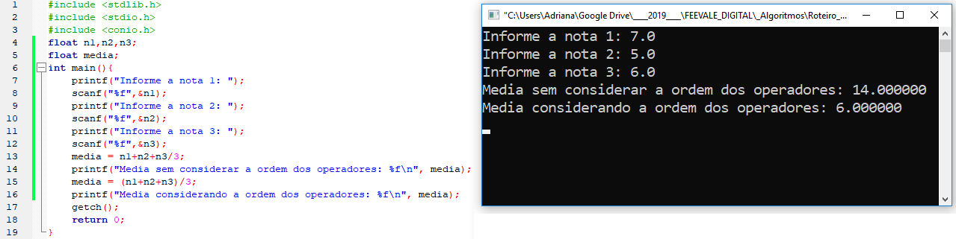
Operadores aritméticos em C
Elaborado pela professora.
Notes:
(explicar exemplo)
Agora você está apto a construir algoritmos sequenciais em C.
Coloque seus conhecimentos em prática com as atividades de estudo!
Bons estudos!

Slide 5
Referências
ASCENCIO, A. F. G.; CAMPOS, E. A. V. Fundamentos da programação de computadores. São Paulo: Pearson, 2012.
CARVALHO, A. C. P. L. F.; LORENA, A. C. Introdução à Computação: hardware, software e dados. Rio de Janeiro: LTC, 2017.
DEITEL, P. J.; DEITEL, H. M. C: como programar. São Paulo: Pearson, 2011. 6.ed.
FORBELLONE, A. L. V.; EBERSPÄCHER, H. F. Lógica de programação a construção de algoritmos e estruturas de dados. São Paulo: Prentice Hall, 2005. 3.ed.
Notes:
Aproveite para consultar as referências indicadas para mais detalhes.

